Slide 1

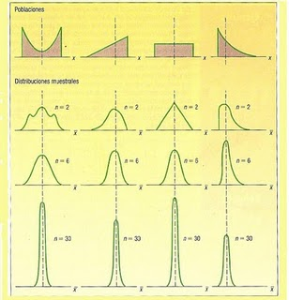

Universidad Autónoma de Estado de México
Facultad de Economía
Licenciatura en Economía
Muestreo y estimación
Material didáctico: visual elaborado por Fidelmar Sandoval Durán

Slide 2
Universidad Autónoma de Estado de México
Facultad de Economía
Licenciatura en Economía
PRESENTACIÓN
La estimación e inferencia estadística acerca de los parámetros de una población, tal como podría ser una media, la varianza o una proporción a partir únicamente de la información contenida en una muestra aleatoria de la población requiere del manejo adecuado de una serie de procedimientos estadísticos y matemáticos, los cuales son objeto de estudio de la Estadística Inferencial.
Material didáctico: visual elaborado por Fidelmar Sandoval Durán

Slide 3
Universidad Autónoma de Estado de México
Facultad de Economía
Licenciatura en Economía
UNIDAD DE COMPETENCIA 1 | Definir y ejemplificar los conceptos y procedimientos de la Estimación puntual y por intervalo
ELEMENTOS DE COMPETENCIA
CONOCIMIENTOS | HABILIDADES | ACTITUDES | VALORES
Estimar la media, varianza y proporción de una población y de dos poblaciones. Estimación por intervalo. Método de la variable aleatoria pivote. | Observación. Organización. Análisis. Deducción. | Interés en la estimación puntual. Cumplir con el trabajo asignado. Reflexivo | Responsabilidad. Respeto. Honradez.
Material didáctico: visual elaborado por Fidelmar Sandoval Durán

Slide 4
Universidad Autónoma de Estado de México
Facultad de Economía
Licenciatura en Economía
PREGUNTA PROBLEMA | ¿Cómo se puede aplicar las distribuciones muestrales en la solución de situaciones concreta?
COMPETENCIAS ESPECÍFICAS | Define que es una distribución muestral. Utiliza información para crear una distribución muestral. Aplica las distribuciones muéstrales de medias y proporciones para el cálculo de probabilidades en situaciones concretas.
Material didáctico: visual elaborado por Fidelmar Sandoval Durán

Slide 5
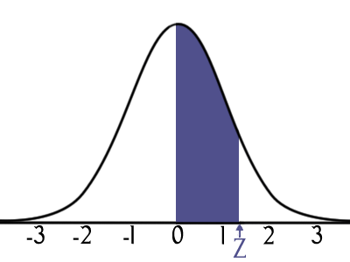
Universidad Autónoma de Estado de México
Facultad de Economía
Licenciatura en Economía
SABERES | Distribución muestral. Distribución en el muestreo de la media muestral. Distribución en el muestreo de una proporción muestral
Material didáctico: visual elaborado por Fidelmar Sandoval Durán

Slide 6



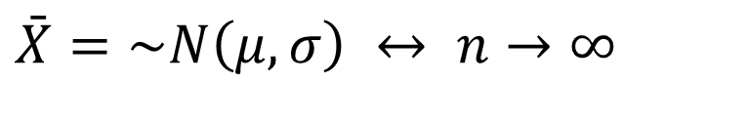
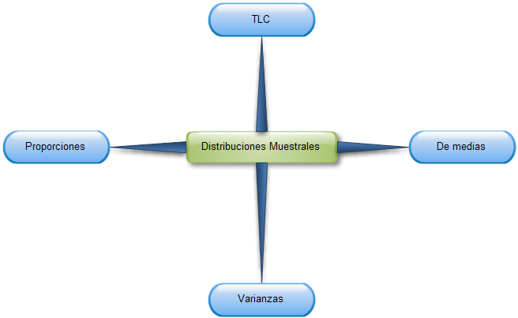
Universidad Autónoma de Estado de México
Facultad de Economía
Licenciatura en Economía
$$\bar{X}=\sim N\left(μ,σ\right) ↔ n→∞$$
$$\bar{P}$$
$$\bar{X}$$
$$S^{2}$$
Material didáctico: visual elaborado por Fidelmar Sandoval Durán

Slide 7
Universidad Autónoma de Estado de México
Facultad de Economía
Licenciatura en Economía
Contenido
Capitulo/tema | Anderson | Mendenhall | Newbold
7.1 | El problema | Introducción | Muestreo de una población
7.2 | MAS | 7.2 Planes de muestreo y diseños experimentales | Distribución de las medias muestrales en el muestreo. TLC. Intervalos de aceptación
7.3 | Estimación puntual | Estadísticos y distribuciones muestrales | Distribución de proporciones muestrales en el muestreo
7.4 | Introducción Distribuciones muestrales | TLC | Distribución de las varianzas muestrales en el muestreo.
Material didáctico: visual elaborado por Fidelmar Sandoval Durán

Slide 8
Universidad Autónoma de Estado de México
Facultad de Economía
Licenciatura en Economía
Capitulo/tema | Anderson | Mendenhall | Newbold
7.5 | Distribuciones muestrales de medias | Distribución muestral de medias
7.6 | Distribuciones muestrales de proporciones | Distribuciones muestrales de proporciones
7.7 | Propiedades de los estimadores puntuales | Control estadístico de procesos
7.8 | Otros métodos de muestreo
7.8 | Otros métodos de muestreo
Material didáctico: visual elaborado por Fidelmar Sandoval Durán

Slide 9
Universidad Autónoma de Estado de México
Facultad de Economía
Licenciatura en Economía
Términos y Conceptos | A | M | N
Plan de muestreo |  | 255
Estudio observacional |  | 256
Estudio experimental |  | 257
MAS de una población finita | 260
MAS de una población infinita | 261
Parámetro | 258 | 255
Estadístico | 264 | 260
Material didáctico: visual elaborado por Fidelmar Sandoval Durán

Slide 10
Universidad Autónoma de Estado de México
Facultad de Economía
Licenciatura en Economía
Estimador | 265
Estimación | 265
Distribución muestral | 267 | 260 | 251
Distribución muestral de medias | 270 | 266 | 254
Insesgadez | 286
TLC | 272 | 263 | 260
Eficiencia | 287
Material didáctico: visual elaborado por Fidelmar Sandoval Durán

Slide 11
Universidad Autónoma de Estado de México
Facultad de Economía
Licenciatura en Economía
Términos y Conceptos | A | M | N
Consistencia | 287
Distribución muestral de proporciones | 280 | 275 | 272
Muestreo aleatorio simple | 260 | 256 | 250
Muestreo estratificado | 288 | 257
Muestreo por conglomerados | 289 | 258
Muestreo sistemático | 289 | 258
Material didáctico: visual elaborado por Fidelmar Sandoval Durán

Slide 12
Universidad Autónoma de Estado de México
Facultad de Economía
Licenciatura en Economía
Términos y Conceptos | A | M | N
Muestreo sistemático | 289 | 258
Muestreo por conveniencia | 290 | 258
Muestreo subjetivo (Juicio) | 290 | 258
Muestreo por cuotas |  | 258
Intervalo de aceptación |  |  | 265
Distribución muestral de varianzas |  |  | 277
Distribución Ji-cuadrado |  |  | 279
Material didáctico: visual elaborado por Fidelmar Sandoval Durán

Slide 13
Universidad Autónoma de Estado de México
Facultad de Economía
Licenciatura en Economía
Capitulo/ batería | Anderson | Mendenhall | Newbold
7.1 | 19, 20, 21 | 7.1, 7.5, 7.11 | 7.5, 7.6, 7.7
7.2 | 50, 51, 52 | 7.69, 7.75, 7.76 | 7.21, 7.31, 7.33
7.3 |  |  | 7.63 a 7.71
8.4 | 10, 12, 16 | 8.5, 8.7, 8.15 | 8.4, 8.6, 8.9
8.5 | 24, 27, 30 | 8.24, 8.30, 8.37 | 8.17, 8.19, 8.21
8.6 | 34, 35, 37 | 8.40, 8.43, 8.44 | 8.34, 8.40, 8.41
8.7 | 45, 47, 49 | 8.60, 8.75, 8.91 | 8.47, 8.52, 8.53
9.8 | 5,6, 7 | 9.3, 9.6, 9.11 | 9.4, 9.10, 9.18
Material didáctico: visual elaborado por Fidelmar Sandoval Durán

Slide 14
Universidad Autónoma de Estado de México
Facultad de Economía
Licenciatura en Economía
Actividad | Portafolios
1 | Lista de alumnos inscritos Facultad de Economía 2010B
2 | Base de datos. Revisar en www.biestadistica.uma.es/baron/apuntes/
3 | Diseño de cuestionario: temática (Problema), Objetivos, variables. Preparar documento de 3 cuartillas sobre “El Diseño de Cuestionarios” de INEGI. Cap. 1-4; pp1-26. http://ctreig.jalisco.gob.mx/normatividad/septiembre_liniamientos/Diseno_Cuestionarios.pdf
4 | Elaborar el primer borrador de cuestionario: destacando los subtemas, las preguntas y, las variables
5 | Presentar para revisión borrador (firma de avance)
Material didáctico: visual elaborado por Fidelmar Sandoval Durán

Slide 15
P r o b a b i l i d a d
II n f e r e n c i a E s t a d ì s t i c a
Material didáctico: visual elaborado por Fidelmar Sandoval Durán
Notes:
Al definir la estadística se explicó que la probabilidad se trabaja desde la población hacia la muestra, mientras que la inferencia estadística se trabaja en sentido contrario, es decir, de la muestra hacia la población. Por lo tanto, para comenzar con la inferencia, necesitamos hacer un breve recuento del concepto de población y definir con claridad el concepto de muestra aleatoria.

Slide 16
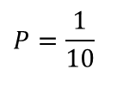

Universidad Autónoma de Estado de México
Facultad de Economía
Licenciatura en Economía
Una población representa el estado de la naturaleza o la forma de las cosas con respecto a un fenómeno aleatorio, el cual puede identificarse a través de una característica medible.
1
3
1
4
1
5
4
2
2
2
5
2
5
5
2
1
4
1
1
1
3
4
3
4
3
5
$$P=\frac{1}{5}$$
4
3
5
4
5
$$P=\frac{1}{10}$$
3
2
3
2
Material didáctico: visual elaborado por Fidelmar Sandoval Durán

Slide 17







Universidad Autónoma de Estado de México
Facultad de Economía
Licenciatura en Economía
Batería 1
A.7.19 – La media de una población es 200 y su desviación estándar es 50.
suponga que se selecciona una MAS de tamaño 100 y se usa para
estimar .
a) ¿Cuál es la probabilidad de que la diferencia entre la media muestral
y la media poblacional no sea mayor que ?
b) ¿De que la diferencia entre la media muestral y la media poblacional
no sea mayor que ?
$$\bar{X}$$
$$μ$$
$$±5$$
$$±10$$
Datos | Formalización de preguntas
. . . . | a) b)
$$μ=200 \\ σ=50 \\ n=100 \\ \text{Se} \text{usa} \bar{x} \text{para} \text{estimar} μ$$
$$P\left(\left|\bar{X}−μ\right|≤5\right)=?$$
$$P\left(\left|\bar{X}−μ\right|≤10\right)=?$$
Material didáctico: visual elaborado por Fidelmar Sandoval Durán

Slide 18















Universidad Autónoma de Estado de México
Facultad de Economía
Licenciatura en Economía
?
$$σ=50$$
Teoría
Se desconoce la forma de la población, pero como la muestra es grande se aplica a la distribución muestral el TLC, consecuencia de ello es que ésta tiene una distribución La diferencia de medias no debe ser mayor de 5 en un caso, y de10 en el otro: . La probabilidad se determina como el área sobre el intervalo de la DMM correspondiente a la distribución N(0;1).
$$μ=200$$
$$X$$
$$N(μ_{\bar{X}};σ_{\bar{X}})∴μ_{\bar{X}}=μ \text{y} σ_{\bar{X}}=\frac{σ}{\sqrt{n}}$$
$$σ_{\bar{X}}=5$$
$$\left|\bar{X}−μ\right|≤5 \text{y} \left|\bar{X}−μ\right|≤10$$
$$μ_{\bar{X}}=200$$
$${\bar{X}}_{i}$$
$$σ_{Z}=1$$
Desarrollo y operaciones: a)
. . . Pero .
$$P\left(\left|\bar{X}−μ\right|≤5\right)=$$
$$P\left(−5≤\bar{X}−μ≤5\right)=$$
$$Z$$
$$P\left(\frac{−5}{σ_{\bar{X}}}≤\frac{\bar{X}−μ}{σ_{\bar{X}}}≤\frac{5}{σ_{\bar{X}}}\right)=$$
$$σ_{\bar{X}}=\frac{σ}{\sqrt{n}}$$
$$=\frac{50}{\sqrt{100}}=\frac{50}{10}=5$$
Material didáctico: visual elaborado por Fidelmar Sandoval Durán

Slide 19










Universidad Autónoma de Estado de México
Facultad de Economía
Licenciatura en Economía
A.7.20- Suponga que la desviación estándar de la población es . Calcule
el error estándar de la media, , con muestras de tamaño 50, 100, 150 y
200. ¿Qué puede decir acerca del error estándar de la media conforme el
tamaño de la muestra aumenta?
$$σ=25$$
$$σ_{\bar{X}}$$
2
Datos | Formalización de preguntas
. . . . . | . .
$$σ=25$$
$$σ_{\bar{X}}=?$$
$$n_{1}=50$$
$$n→∞⇒σ_{\bar{X}}→?$$
$$n_{2}=100$$
$$n_{3}=150$$
$$n_{4}=200$$
Material didáctico: visual elaborado por Fidelmar Sandoval Durán

Slide 20











Universidad Autónoma de Estado de México
Facultad de Economía
Licenciatura en Economía
Desarrollo y operaciones
. . . . =0.6826
Resultados y soluciones
a) 0.6826
$$P\left(\frac{−5}{5}≤Z≤\frac{5}{5}\right)=$$
$$P\left(−1≤Z≤1\right)=$$
$$1−2P(Z<−1)$$
$$1−2(0.1587)=1−0.3174$$
Desarrollo y operaciones: b)
. . . . . . . . . =0.9544
Resultados y soluciones
b) 0.9544
$$P\left(\left|\bar{X}−μ\right|≤10\right)=$$
$$P\left(−10≤\bar{X}−μ≤10\right)=$$
$$P\left(\frac{−10}{σ_{\bar{X}}}≤\frac{\bar{X}−μ}{σ_{\bar{X}}}≤\frac{10}{σ_{\bar{X}}}\right)=$$
$$P\left(\frac{−10}{5}≤Z≤\frac{10}{5}\right)=$$
$$P\left(−2≤Z≤2\right)=$$
$$1−2P(Z<−2)$$
$$1−2(0.0228)=1−0.0456$$
Material didáctico: visual elaborado por Fidelmar Sandoval Durán

Slide 21









Universidad Autónoma de Estado de México
Facultad de Economía
Licenciatura en Economía
$$n=50$$
Teoría
El error estándar de la media mide la dispersión de las medias muestrales alrededor de la media poblacional. El error estándar relaciona la dispersión de la población con el tamaño de muestra y se define como: . . . De la fórmula se desprende que sólo depende del tamaño de muestra, n, ya que es una constante. Como n se encuentra en el denominador de la razón, conforme n se incrementa el denominador aumenta y la razón disminuye.
$$σ_{\bar{X}}=3.5$$
$$μ_{\bar{X}}$$
$$σ_{\bar{X}}=2.5$$
$$μ_{\bar{X}}$$
$$σ_{\bar{X}}=\frac{σ}{\sqrt{n}}$$
$$σ_{\bar{X}}=2$$
$$σ_{\bar{X}}$$
$$μ_{\bar{X}}$$
$$σ$$
$$\frac{σ}{\sqrt{n}}$$
$$n=200$$
$$σ_{\bar{X}}=1.8$$
$$μ_{\bar{X}}$$
Material didáctico: visual elaborado por Fidelmar Sandoval Durán

Slide 22













Universidad Autónoma de Estado de México
Facultad de Economía
Licenciatura en Economía
Desarrollo y operaciones: n=25
. . . . . . .
Desarrollo y operaciones: n=150
. . . . .
$$σ_{\bar{X}}=\frac{σ}{\sqrt{n_{1}}}$$
$$σ_{\bar{X}}=\frac{25}{\sqrt{150}}$$
$$σ_{\bar{X}}=\frac{25}{\sqrt{50}}$$
$$σ_{\bar{X}}=\frac{25}{12.25}$$
$$σ_{\bar{X}}=\frac{25}{7.071}$$
$$σ_{\bar{X}}=2.0$$
$$σ_{\bar{X}}=3.54$$
Desarrollo y operaciones: n=200
. . . . .
Desarrollo y operaciones: n=100
. . . . .
$$σ_{\bar{X}}=\frac{25}{\sqrt{200}}$$
$$σ_{\bar{X}}=\frac{25}{\sqrt{100}}$$
$$σ_{\bar{X}}=\frac{25}{14.14}$$
$$σ_{\bar{X}}=\frac{25}{10}$$
$$σ_{\bar{X}}=1.8$$
$$σ_{\bar{X}}=2.5$$
Material didáctico: visual elaborado por Fidelmar Sandoval Durán

Slide 23
Universidad Autónoma de Estado de México
Facultad de Economía
Licenciatura en Economía
Resultados y soluciones
n
50 | 3.5
100 | 2.5
150 | 2.0
200 | 1.8
Resultados y soluciones
De la tabla de resultados se verifica que conforme el tamaño de muestra se incrementa el error estándar disminuye.
Material didáctico: visual elaborado por Fidelmar Sandoval Durán

Slide 24





Universidad Autónoma de Estado de México
Facultad de Economía
Licenciatura en Economía
A.7.21- Suponga que de una población en la que se toma una MAS
de tamaño 50. Halle el valor del error estándar de la media en cada
uno de los caso siguientes (si es necesario use el fcpf).
El tamaño de la población es infinito.
El tamaño de la población es N=50 000
El tamaño de la población es N=5 000
El tamaño de la población es N= 500
$$σ=25$$
Datos | Formalización de preguntas
. . . . . . | . .
3
$$σ=25$$
$$σ_{\bar{X}}=?$$
$$n=50$$
$$N→∞ \\ N=50000 \\ N=5000 \\ N=500$$
Material didáctico: visual elaborado por Fidelmar Sandoval Durán

Slide 25
A.7.21- Suponga que de una población en la que se toma una MAS
de tamaño 50. Halle el valor del error estándar de la media en cada
uno de los caso siguientes (si es necesario use el fcpf).
El tamaño de la población es infinito.
El tamaño de la población es N=50 000
El tamaño de la población es N=5 000
El tamaño de la población es N= 500
$$σ=25$$
Datos | Formalización de preguntas
. . . . . . | . .
3
$$σ=25$$
$$σ_{\bar{X}}=?$$
$$n=50$$
$$N→∞ \\ N=50000 \\ N=5000 \\ N=500$$

Slide 26

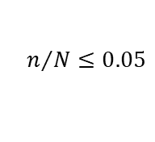





Universidad Autónoma de Estado de México
Facultad de Economía
Licenciatura en Economía
$$σ_{\bar{X}}=\frac{σ}{\sqrt{n}}\sqrt{\frac{N−n}{N−1}}$$
$$σ_{\bar{X}}=\frac{σ}{\sqrt{n}}$$
Teoría
El error estándar de la media mide la dispersión de las medias muestrales alrededor de la media poblacional. El error estándar relaciona la dispersión de la población con el tamaño de muestra y se define como: . . .
Población
infinita
Población
finita
$$μ$$
$$σ_{\bar{X}}=\frac{σ}{\sqrt{n}}$$
2) la población sea finita y el tamaño de muestra sea menor o igual al 5% del tamaño de la población, es decir
.
Se debe usar .
En caso contrario use:
.
.
Al usar el MAS el error estándar de la distribución de medias depende de si la población es finita o infinita.
Cuando:
. 1) La población es infinita o
$$n/{N≤0.05}$$
$$σ_{\bar{X}}=\frac{σ}{\sqrt{n}}$$
$$σ_{\bar{X}}=\frac{σ}{\sqrt{n}}\sqrt{\frac{N−n}{N−1}}$$
Material didáctico: visual elaborado por Fidelmar Sandoval Durán

Slide 27



















Universidad Autónoma de Estado de México
Facultad de Economía
Licenciatura en Economía
Desarrollo y operaciones:
. . . . . . .
Desarrollo y operaciones:
. . . . . . .
$$N→∞$$
$$f=\frac{n}{N}=\frac{50}{5000}=\frac{5}{500}=0.01$$
$$N=5000$$
$$σ_{\bar{X}}=\frac{σ}{\sqrt{n}}$$
$$σ_{\bar{X}}=\frac{25}{7.07}$$
$$f=0.001≤0.05⇒$$
$$σ_{\bar{X}}=\frac{σ}{\sqrt{n}}$$
$$σ_{\bar{X}}=\frac{25}{\sqrt{50}}$$
$$σ_{\bar{X}}=\frac{25}{\sqrt{50}}$$
$$σ_{\bar{X}}=3.54$$
$$σ_{\bar{X}}=\frac{25}{\sqrt{50}}$$
$$σ_{\bar{X}}=3.54$$
Desarrollo y operaciones:
. . . . . . .
Desarrollo y operaciones:
. . . . . . .
$$N=50000$$
$$N=500$$
$$f=\frac{n}{N}=\frac{50}{50000}=\frac{5}{5000}=0.001$$
$$f=\frac{n}{N}=\frac{50}{500}=\frac{5}{50}=0.10$$
$$σ_{\bar{X}}=\frac{σ}{\sqrt{n}}$$
$$σ_{\bar{X}}=\frac{σ}{\sqrt{n}}\sqrt{\frac{N−n}{N−1}}$$
$$f=0.001≤0.05⇒$$
$$f=0.10>0.05⇒$$
$$σ_{\bar{X}}=\frac{25}{\sqrt{50}}$$
$$σ_{\bar{X}}=\frac{25}{\sqrt{50}}\sqrt{\frac{500−50}{500−1}}$$
$$σ_{\bar{X}}=3.54$$
$$σ_{\bar{X}}=(3.54)(0.9496)=3.36$$
Material didáctico: visual elaborado por Fidelmar Sandoval Durán

Slide 28
Universidad Autónoma de Estado de México
Facultad de Economía
Licenciatura en Economía
Resultados y soluciones
N | f=n/N
 |  | 3.54
50000 | 0.001 | 3.54
5000 | 0.01 | 3.54
500 | 0.10 | 3.36
Resultados y soluciones
De la tabla de resultados se observa que muestras relativamente grandes ( cuando f, la fracción de muestreo es mayor que 0.05) aplica el factor de corrección para población finita (fcpf).
Material didáctico: visual elaborado por Fidelmar Sandoval Durán

Slide 29



Universidad Autónoma de Estado de México
Facultad de Economía
Licenciatura en Economía
M.7.1- Una población consta de 500 unidades experimentales. Use una tabla de
números aleatorios para seleccionar una muestra aleatoria de n= 20 unidades
Experimentales. (Sugerencia: puesto que necesita usar números de tres dígitos,
asigne dos números de tres dígitos a cada una de las unidades del muestreo.
¿Cuál es la probabilidad de que cada unidad experimental sea seleccionada
para incluirla en la muestra?
4
Datos | Formalización de preguntas
. . . | seleccionar una muestra aleatoria de 20 unidades: ¿Cuáles son las 20 unidades experimentales que se incluyen en la muestra? .
$$N=500$$
$$n=20$$
$$P(X_{i})=?$$
Material didáctico: visual elaborado por Fidelmar Sandoval Durán

Slide 30
Universidad Autónoma de Estado de México
Facultad de Economía
Licenciatura en Economía
Teoría
Si se selecciona una muestra de n elementos de una población de N elementos por medio de un plan de muestreo en el que cada una de las posibles muestras tiene la misma probabilidad de ser seleccionada, entonces se dice que el muestreo es aleatorio y la muestra resultante es una muestra aleatoria simple, MAS.
U.E | Números Asignados
1 | 001 | 501
2 | 002 | 502
3 | 003 | 503
4 | 004 | 504
5 | 005 | 505
499 | 499 | 999
500 | 500 | 000
Material didáctico: visual elaborado por Fidelmar Sandoval Durán

Slide 31
Universidad Autónoma de Estado de México
Facultad de Economía
Licenciatura en Economía
Procedimiento
A cada elemento le asignamos un numero ( la población es de 500 elementos y requerimos tres dígitos: 001,002,…000). Se genera una secuencia de 20 (tamaño de muestra) números aleatorios de tres dígitos. Se puede utilizar una tabla de números aleatorios o una calculadora que los genere o bien cualquier software estadístico. Si usamos la tabla de números aleatorio, debemos seleccionar un punto aleatorio de partida y determinar la secuencia ya sea por fila o columna.
Material didáctico: visual elaborado por Fidelmar Sandoval Durán

Slide 32
Universidad Autónoma de Estado de México
Facultad de Economía
Licenciatura en Economía
Desarrollo y operaciones:
.Usamos la tabla de números aleatorios de Mendenhall: tabla10 paginas 706-707. Esta tablea presenta grupos de dígitos de cinco en cinco .Seleccionamos el punto de partida: columna1 y fila 1 y escogemos la fila para seleccionar la secuencia de 20 números. En la intersección de la fila 1 columna 1 el numero aleatorio que se observa es 10480, este es el punto de partida para seccionar en fila la secuencia: .10480 15011 01536 02011 81647 91646 69179 14194 62590 … . la secuencia de números de tres dígitos es: 104, 801, 501, 101, 536, 020, 118, 164, 791, 646, 691, 791, 419, 462, 590,… . De estos escogemos los 20 que están identificados para cada elemento que debemos incluir en la muestra: 104, 301 (801-500), 001(501-500), 101, 036 (536-500), 020, 118, 164, 291(791-500),419, 462, 090(590-500), etc.,
Material didáctico: visual elaborado por Fidelmar Sandoval Durán

Slide 33

Universidad Autónoma de Estado de México
Facultad de Economía
Licenciatura en Economía
20 elementos que debe incluirse en la muestra
104 | 191
301 | 419
001 | 446
101 | 259
036 | 303
020 | 120
118 | 220
164 | 469
291 | 495
146 | 209
20 elementos que debe incluirse en la muestra (ordenados)
001 | 209
020 | 220
036 | 259
101 | 291
104 | 301
118 | 303
120 | 419
146 | 446
164 | 469
191 | 495
Resultados y soluciones
$$P(X_{i})=\frac{1}{N}=\frac{1}{500}=0.0020$$
Material didáctico: visual elaborado por Fidelmar Sandoval Durán

Slide 34

20 elementos que debe incluirse en la muestra
104 | 191
301 | 419
001 | 446
101 | 259
036 | 303
020 | 120
118 | 220
164 | 469
291 | 495
146 | 209
20 elementos que debe incluirse en la muestra (ordenados)
001 | 209
020 | 220
036 | 259
101 | 291
104 | 301
118 | 303
120 | 419
146 | 446
164 | 469
191 | 495
Resultados y soluciones
$$P(X_{i})=\frac{1}{N}=\frac{1}{500}=0.0020$$

Slide 35
Universidad Autónoma de Estado de México
Facultad de Economía
Licenciatura en Economía
5
M.7.5- Cada decima persona. Se obtuvo una muestra aleatoria de opinión publica en un pequeño pueblo, al seleccionar a la decima persona que pasará por la esquina más concurrida en el área del centro. Esta muestra tendrá las características de una muestra aleatoria de los ciudadanos del pueblo? Explique.
Resultados y soluciones
No; Se desconoce la probabilidad de cada elemento y la muestra puede ser no representativa
Material didáctico: visual elaborado por Fidelmar Sandoval Durán

Slide 36
Universidad Autónoma de Estado de México
Facultad de Economía
Licenciatura en Economía
M. 7.11- Imágenes de resonancia magnética. En un estudio descrito en
American Journal of sports Medicine, Peter D. Franklin y colaboradores
Informaron acerca de la precisión de usar imágenes de resonancia magnética.
(IRM) para evaluar las torceduras y desgarres de ligamentos en 35 pacientes
De la consulta clínica de uno de los autores se selecciona a pacientes.
consecutivos con dolor agudo o crónico de la rodilla quienes estuvieron de
acuerdo en participar en el estudio.
Describa el plan de muestreo que se utilizó para seleccionar a los participantes
en el estudio.
b ¿Qué mecanismo de probabilidad se empleó para seleccionar esta muestra de 35
Individuos con dolor en la rodilla?
c ¿Es posible hacer inferencias validas con los resultados de este estudio? ¿Por qué sí o por qué no?
d Diseñe otro plan de muestreo. ¿Qué cambiaría?
Material didáctico: visual elaborado por Fidelmar Sandoval Durán

Slide 37
Universidad Autónoma de Estado de México
Facultad de Economía
Licenciatura en Economía
6
Datos | Formalización de preguntas
.n=35 . . | .¿Cuál es el plan de muestreo? . ¿Qué mecanismo de probabilidad se usó? .¿Es posible hacer inferencias validas? .Con esta información qué otro plan de Muestreo se puede efectuar.
Material didáctico: visual elaborado por Fidelmar Sandoval Durán

Slide 38
Universidad Autónoma de Estado de México
Facultad de Economía
Licenciatura en Economía
Teoría
Los planes de muestreo aleatorios proporcionan una base probabilística para hacer inferencias. Los tres planes son: estratificado, por racimos y sistemático. El muestreo aleatorio estratificado, MAE requiere seleccionar una MAS de cada una de las varias subpoblaciones a estratos en los que se divide la población de N individuos, atendiendo a criterios que puedan ser importantes en el estudio y realizando en cada una de estas subpoblaciones muestreos aleatorios simples de tamaño n_{i} .
Estrato N2
Estrato N3
Estrato N1
MAS
muestra n2
muestra n3
muestra n1
Material didáctico: visual elaborado por Fidelmar Sandoval Durán

Slide 39
Universidad Autónoma de Estado de México
Facultad de Economía
Licenciatura en Economía
Teoría
Una muestra por racimos o por conglomerados es una MAS de racimos de los racimos disponibles en la población
C7
C6
C5
C4
C2
C3
C!
C1
C5
C2
Material didáctico: visual elaborado por Fidelmar Sandoval Durán

Slide 40
Teoría
Una muestra aleatoria Sistemática 1 en K implica la selecciona aleatoria de uno de los primeros k elementos de una población ordenada y, luego, la selección sistemática de cada k-èsimo elemento. En un muestreo aleatorio sistemático se elige un individuo al azar y a partir de él, a intervalos constantes, se eligen los demás hasta completar la muestra. Por ejemplo si tenemos una población formada por 100 elementos y queremos extraer una muestra de 25 elementos, en primer lugar debemos establecer el intervalo de selección k, que será igual a 100/25 = 4. A continuación elegimos el elemento de arranque, tomando aleatoriamente un número entre el 1 y el 4, y a partir de él obtenemos los restantes elementos de la muestra: 2, 6, 10, 14,..., 98

Slide 41
Universidad Autónoma de Estado de México
Facultad de Economía
Licenciatura en Economía
Teoría
El muestreo por juicio implica decidir quien será o no incluido en la muestra. En el muestreo por cuota la muestra debe reflejar la composición de la población con respecto a alguna característica preseleccionada, a menudo tiene un componente no aleatorio en el proceso de selección.
Teoría
Muestreo de conveniencia. Consiste en la elección por métodos no aleatorios de una muestra cuyas características sean similares a las de la población objetivo. En este tipo de muestreos la “representatividad” la determina el investigador de modo subjetivo, siendo este el mayor inconveniente del método ya que no podemos cuantificar la representatividad de la muestra.
Teoría
Presenta casi siempre sesgos y por tanto debe aplicarse únicamente cuando no existe alternativa. También puede ser útil cuando se pretende realizar una primera prospección de la población o cuando no existe un marco de la encuesta definido. Este tipo de muestreos puede incluir individuos próximos a la media o no, pero casi nunca representará la variabilidad de la población, que normalmente quedará subestimada
Material didáctico: visual elaborado por Fidelmar Sandoval Durán

Slide 42
Universidad Autónoma de Estado de México
Facultad de Economía
Licenciatura en Economía
Resultados y soluciones
El plan de muestreo es por conveniencia. Ninguno mecanismo de probabilidad es usado y en consecuencia es imposible realizar indiferencias. Con la información proporcionada sólo es posible el muestreo “accidental” por que nos conviene.
Material didáctico: visual elaborado por Fidelmar Sandoval Durán

Slide 43














Universidad Autónoma de Estado de México
Facultad de Economía
Licenciatura en Economía
N.7.5- Dada una población de media y varianza el limite central
se aplica cuando el tamaño de la muestra es . Se obtiene una muestra
aleatoria de tamaño .
a) ¿Cuál son la media y la varianza de la distribución de las medias muestrales
en el muestreo?
b) ¿Cuál es la probabilidad de que ?
c) ¿Cuál es la probabilidad de que ?
d) ¿Cuál es la probabilidad de que ?
$$μ=100$$
$$σ^{2}=81$$
$$n≥25$$
$$n=25$$
$$\bar{X}>102$$
$$98≤\bar{X}≤101$$
$$\bar{X}≤101.5$$
Datos | Formalización de preguntas
. . . | . . . . . .
7
$$E(\bar{X})=μ_{\bar{X}}=?$$
$$μ=100$$
$$σ^{2}=81$$
$$V(\bar{X})=σ_{\bar{X}}^{2}=?$$
$$n=25$$
$$P(\bar{X}>102)=?$$
$$P(98≤\bar{X}≤101)=?$$
$$P(\bar{X}≤101.5)=?$$
Material didáctico: visual elaborado por Fidelmar Sandoval Durán

Slide 44

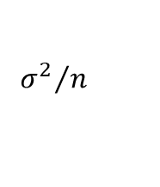


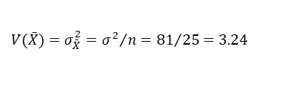

Universidad Autónoma de Estado de México
Facultad de Economía
Licenciatura en Economía
Teoría
Teorema central del límite (T.C.L.). El teorema establece que la media de una muestra aleatoria, extraída de una población que tiene cualquier distribución de probabilidad, sigue aproximadamente una distribución normal que tiene una media y una varianza dado un tamaño de muestra suficientemente grande.
$$μ$$
$${σ^{2}}/n$$
Desarrollo y operaciones:
. . . . . . . . .
$$E(\bar{X})=μ_{\bar{X}}=μ=100$$
$$V(\bar{X})=σ_{\bar{X}}^{2}={σ^{2}}/n={81}/{25}=3.24$$
0.1335
0.8665
$$P(\bar{X}>102)=P\left(\frac{\bar{X}−μ}{σ/{\sqrt{n}}}>\frac{102−100}{\sqrt{3.24}}\right)= \\ =P(Z>1.11)=1−F(z=1.11)= \\ =1−0.8665=0.1335$$
Z=1.1
Material didáctico: visual elaborado por Fidelmar Sandoval Durán

Slide 45


Universidad Autónoma de Estado de México
Facultad de Economía
Licenciatura en Economía
Desarrollo y operaciones:
. . . . . . . .
$$P(98≤\bar{X}≤101)=P\left(\frac{98−μ}{σ/{\sqrt{n}}}≤\frac{\bar{X}−μ}{σ/{\sqrt{n}}}≤\frac{101−μ}{σ/{\sqrt{n}}}\right)= \\ =P\left(\frac{98−100}{9/{\sqrt{25}}}≤Z≤\frac{101−100}{9/{\sqrt{25}}}\right)= \\ =P\left(−1.11≤Z≤0.56\right)= \\ =F(z=0.56)−(1−F(z=1.11)= \\ =0.7123−(1−0.8665)=0.5788$$
0.7123
1-0.8665
0.5788
0
Z=-1.11
Z=0.56
Desarrollo y operaciones:
. . . . . . . .
$$P(\bar{X}≤101.5)=P\left(\frac{\bar{X}−μ}{σ/{\sqrt{n}}}≤\frac{10.5−μ}{σ/{\sqrt{n}}}\right)= \\ =P\left(Z≤\frac{101.5−100}{9/{\sqrt{25}}}\right)=P\left(Z≤0.83\right)= \\ =F(z=0.83)=0.7967$$
0.7967
0
Z=0.83
Material didáctico: visual elaborado por Fidelmar Sandoval Durán

Slide 46














Universidad Autónoma de Estado de México
Facultad de Economía
Licenciatura en Economía
N.7.6- Dada una población de media y varianza el limite central
se aplica cuando el tamaño de la muestra es . Se obtiene una muestra
aleatoria de tamaño .
a) ¿Cuál son la media y la varianza de la distribución de las medias muestrales
en el muestreo?
b) ¿Cuál es la probabilidad de que ?
c) ¿Cuál es la probabilidad de que ?
d) ¿Cuál es la probabilidad de que ?
$$μ=100$$
$$σ^{2}=900$$
$$n≥25$$
$$n=30$$
$$\bar{X}>109$$
$$96≤\bar{X}≤110$$
$$\bar{X}≤107$$
Datos | Formalización de preguntas
. . . | . . . . . .
8
$$μ=100$$
$$E(\bar{X})=μ_{\bar{X}}=?$$
$$σ^{2}=900$$
$$V(\bar{X})=σ_{\bar{X}}^{2}=?$$
$$n=30$$
$$P(\bar{X}>109)=?$$
$$P(96≤\bar{X}≤110)=?$$
$$P(\bar{X}≤107)=?$$
Material didáctico: visual elaborado por Fidelmar Sandoval Durán

Slide 47

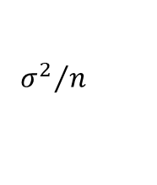

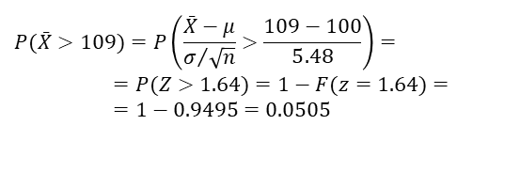
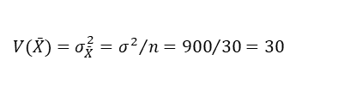

Universidad Autónoma de Estado de México
Facultad de Economía
Licenciatura en Economía
Teoría
Teorema central del límite (T.C.L.). El teorema establece que la media de una muestra aleatoria, extraída de una población que tiene cualquier distribución de probabilidad, sigue aproximadamente una distribución normal que tiene una media y una varianza dado un tamaño de muestra suficientemente grande.
$${σ^{2}}/n$$
$$μ$$
Desarrollo y operaciones:
. . . . . . . . .
$$E(\bar{X})=μ_{\bar{X}}=μ=100$$
$$V(\bar{X})=σ_{\bar{X}}^{2}={σ^{2}}/n={900}/{30}=30$$
0.0505
$$⇒σ=\sqrt{V(\bar{X})}=\sqrt{30}=5.48$$
0.9495
$$P(\bar{X}>109)=P\left(\frac{\bar{X}−μ}{σ/{\sqrt{n}}}>\frac{109−100}{5.48}\right)= \\ =P(Z>1.64)=1−F(z=1.64)= \\ =1−0.9495=0.0505$$
Z=1.64
Material didáctico: visual elaborado por Fidelmar Sandoval Durán

Slide 48


Universidad Autónoma de Estado de México
Facultad de Economía
Licenciatura en Economía
Desarrollo y operaciones:
. . . . . . . .
$$P(96≤\bar{X}≤109)=P\left(\frac{96−μ}{σ/{\sqrt{n}}}≤\frac{\bar{X}−μ}{σ/{\sqrt{n}}}≤\frac{109−μ}{σ/{\sqrt{n}}}\right)= \\ =P\left(\frac{96−100}{5.48}≤Z≤\frac{109−100}{5.48}\right)= \\ =P\left(−0.73≤Z≤1.64\right)= \\ =F(z=1.64)−(1−F(z=0.73)= \\ =0.9495−(1−0.7673)=0.7168$$
0.9495
1-0.7673
0.7168
0
Z=-0.73
Z=1.64
Desarrollo y operaciones:
. . . . .
$$P(\bar{X}≤107)=P\left(\frac{\bar{X}−μ}{σ/{\sqrt{n}}}≤\frac{107−μ}{σ/{\sqrt{n}}}\right)= \\ =P\left(Z≤\frac{107−100}{5.48}\right)=P\left(Z≤1.28\right)= \\ =F(z=1.28)=0.8997$$
0.8997
0
Z=1.28
Material didáctico: visual elaborado por Fidelmar Sandoval Durán

Slide 49













Universidad Autónoma de Estado de México
Facultad de Economía
Licenciatura en Economía
N.7.7- Dada una población de media y varianza el limite central
se aplica cuando el tamaño de la muestra es . Se obtiene una muestra
aleatoria de tamaño .
a) ¿Cuál son la media y la varianza de la distribución de las medias muestrales
en el muestreo?
b) ¿Cuál es la probabilidad de que ?
c) ¿Cuál es la probabilidad de que ?
d) ¿Cuál es la probabilidad de que ?
$$μ=200$$
$$σ^{2}=625$$
$$n≥25$$
$$n=25$$
$$\bar{X}>209$$
$$198≤\bar{X}≤211$$
$$\bar{X}≤202$$
Datos | Formalización de preguntas
. . . | . . . . . .
9
$$μ=200$$
$$E(\bar{X})=μ_{\bar{X}}=?$$
$$σ^{2}=625$$
$$V(\bar{X})=σ_{\bar{X}}^{2}=?$$
$$n=25$$
$$P(\bar{X}>209)=?$$
$$P(198≤\bar{X}≤211)=?$$
$$P(\bar{X}≤202)=?$$
Material didáctico: visual elaborado por Fidelmar Sandoval Durán

Slide 50

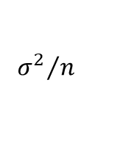

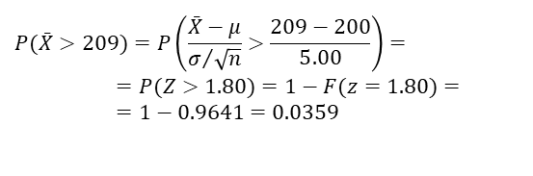
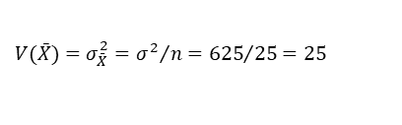

Universidad Autónoma de Estado de México
Facultad de Economía
Licenciatura en Economía
Teoría
Teorema central del límite (T.C.L.). El teorema establece que la media de una muestra aleatoria, extraída de una población que tiene cualquier distribución de probabilidad, sigue aproximadamente una distribución normal que tiene una media y una varianza dado un tamaño de muestra suficientemente grande.
$$μ$$
$${σ^{2}}/n$$
Desarrollo y operaciones:
. . . . . . . . .
$$E(\bar{X})=μ_{\bar{X}}=μ=200$$
$$V(\bar{X})=σ_{\bar{X}}^{2}={σ^{2}}/n={625}/{25}=25$$
0.0359
$$⇒σ=\sqrt{V(\bar{X})}=\sqrt{25}=5.00$$
0.9641
$$P(\bar{X}>209)=P\left(\frac{\bar{X}−μ}{σ/{\sqrt{n}}}>\frac{209−200}{5.00}\right)= \\ =P(Z>1.80)=1−F(z=1.80)= \\ =1−0.9641=0.0359$$
Z=1.80
Material didáctico: visual elaborado por Fidelmar Sandoval Durán

Slide 51


Universidad Autónoma de Estado de México
Facultad de Economía
Licenciatura en Economía
Desarrollo y operaciones:
. . . . . . . .
0.9861
$$P(196≤\bar{X}≤211)=P\left(\frac{198−μ}{σ/{\sqrt{n}}}≤\frac{\bar{X}−μ}{σ/{\sqrt{n}}}≤\frac{211−μ}{σ/{\sqrt{n}}}\right)= \\ =P\left(\frac{198−200}{5.00}≤Z≤\frac{211−200}{5.00}\right)= \\ =P\left(−0.40≤Z≤2.20\right)= \\ =F(z=2.20)−(1−F(z=0.40)= \\ =0.9861−(1−0.6554)=0.6415$$
1-0.6554
0.6415
0
Z=-0.40
Z=2.20
Desarrollo y operaciones:
. . . . . .
$$P(\bar{X}≤202)=P\left(\frac{\bar{X}−μ}{σ/{\sqrt{n}}}≤\frac{202−μ}{σ/{\sqrt{n}}}\right)= \\ =P\left(Z≤\frac{202−200}{5.00}\right)=P\left(Z≤0.40\right)= \\ =F(z=0.40)=0.6554$$
0.6554
0
Z=0.40
Material didáctico: visual elaborado por Fidelmar Sandoval Durán

Slide 52





Universidad Autónoma de Estado de México
Facultad de Economía
Licenciatura en Economía
Batería 2
A.7.50 – cerca de 28% de las empresas tiene como propietario una mujer. Responda estas preguntas con base en una muestra de 240 empresas.
Muestre la distribución muestral de , la proporción muestral de las empresas propiedad de una mujer.
¿Cuál es la probabilidad de que la proporción muestral esté a no más de de la proporción poblacional.
¿Cuál es la probabilidad de que la proporción muestral esté a no más de de la proporción poblacional.
$$\hat{p}$$
$$±0.04$$
$$±0.02$$
Datos | Formalización de preguntas
. P=0.28 . n=240 . | .Distribución muestral de proporciones . . .
10
$$P(\hat{p}±0.04)=?$$
$$P(\hat{p}±0.02)=?$$
Material didáctico: visual elaborado por Fidelmar Sandoval Durán

Slide 53


Universidad Autónoma de Estado de México
Facultad de Economía
Licenciatura en Economía
Teoría
Teorema central del límite (T.C.L.). El teorema establece que la proporción de una muestra aleatoria, extraída de una población que tiene distribución no normal de probabilidad, sigue aproximadamente una distribución muestral normal que tiene una media P y una desviación estándar dado un tamaño de muestra suficientemente grande. Una distribución Binomial se aproxima mediante una distribución normal siempre que la muestra sea suficientemente grande para satisfacer las dos condiciones siguientes :
$$σ_{\hat{p}}=\sqrt{\frac{\hat{p}(1−\hat{p})}{n}}$$
$$n\hat{p}≥5yn(1−\hat{p})≥5$$
Material didáctico: visual elaborado por Fidelmar Sandoval Durán

Slide 54





Universidad Autónoma de Estado de México
Facultad de Economía
Licenciatura en Economía
Desarrollo y operaciones:
.Muestra grande n=240 . . . . . . . .
$$n\hat{p}=(240)(0.28) \\ n\hat{p}=67.2 \\ n(1−\hat{p})=(240)(0.72) \\ n(1−\hat{p})=172.8$$
$$σ_{\hat{p}}=0.029$$
$$E(\hat{p})=0.28 \\ σ_{\hat{p}}=\sqrt{\frac{(0.28)(0.72)}{240}} \\ σ_{\hat{p}}=0.029$$
$$\hat{p}$$
$$E(\hat{p})=0.28$$
Material didáctico: visual elaborado por Fidelmar Sandoval Durán

Slide 55


Universidad Autónoma de Estado de México
Facultad de Economía
Licenciatura en Economía
Desarrollo y operaciones:
. . . . . . . .
$$\hat{p}±ME \\ ∴ME=Zσ_{\hat{p}} \\ Z=\frac{ME}{σ_{\hat{p}}}=\frac{0.04}{0.029}=1.38 \\ P(−1.38<Z<1.38)= \\ F(Z=1.38)−\left(1−F(−1.38)\right)= \\ 0.9162−0.0838=0.8324$$
0.8324
Z
Z=-1.38
Z=1.38
Desarrollo y operaciones:
. . . . . . . .
$$\hat{p}±ME \\ ∴ME=Zσ_{\hat{p}} \\ Z=\frac{ME}{σ_{\hat{p}}}=\frac{0.02}{0.029}=0.69 \\ P(−0.69<Z<0.69)= \\ F(Z=0.69)−\left(1−F(−0.69)\right)= \\ 0.7549−0.2451=0.5098$$
0.5098
Z
Z=-0.69
Z=0.69
Material didáctico: visual elaborado por Fidelmar Sandoval Durán

Slide 56


Universidad Autónoma de Estado de México
Facultad de Economía
Licenciatura en Economía
A.7.51 – Una empresa de investigación de mercados realiza encuestas telefónicas
con una tasa de respuesta de 40% de acuerdo con la experiencia. ¿Cuál
es la probabilidad de que en una muestra de 400 números telefónicos
150 personas cooperen y respondan las preguntas? En otras palabras,
¿cuál es la probabilidad de que la proporción muestral sea al menos de
150/400=0.375?
11
Datos | Formalización de preguntas
. P=0.40 . n=400 X=150 .
$$P(\hat{p}≥0.375)=?$$
$$\hat{p}=0.375$$
Material didáctico: visual elaborado por Fidelmar Sandoval Durán

Slide 57





Universidad Autónoma de Estado de México
Facultad de Economía
Licenciatura en Economía
Teoría
Teorema central del límite (T.C.L.). El teorema establece que la proporción de una muestra aleatoria, extraída de una población que tiene distribución no normal de probabilidad, sigue aproximadamente una distribución muestral normal que tiene una media P y una desviación estándar dado un tamaño de muestra suficientemente grande. Una distribución Binomial se aproxima mediante una distribución normal siempre que la muestra sea suficientemente grande para satisfacer las dos condiciones siguientes:
$$σ_{\hat{p}}=\sqrt{\frac{\hat{p}(1−\hat{p})}{n}}$$
$$n\hat{p}≥5yn(1−\hat{p})≥5$$
Desarrollo y operaciones:
.Muestra grande n=400 . . . . . . . .
$$n\hat{p}=(400)(0.375) \\ n\hat{p}=150 \\ n(1−\hat{p})=(400)(0.625) \\ n(1−\hat{p})=250$$
$$E(\hat{p})=0.375 \\ σ_{\hat{p}}=\sqrt{\frac{(0.375)(0.625)}{400}} \\ σ_{\hat{p}}=0.024$$
$$\hat{p}$$
0.375
Material didáctico: visual elaborado por Fidelmar Sandoval Durán

Slide 58

Universidad Autónoma de Estado de México
Facultad de Economía
Licenciatura en Economía
Desarrollo y operaciones:
. . . . . . . .
$$P\left(\frac{\hat{p}−P}{σ_{\hat{p}}}≥\frac{0.375−0.400}{0.024}\right)= \\ P(Z≥−1.04)= \\ 1−F(Z=−1.04) \\ 1−0.1492=0.8508$$
0.8508
Z=-1.04
Material didáctico: visual elaborado por Fidelmar Sandoval Durán

Slide 59

Universidad Autónoma de Estado de México
Facultad de Economía
Licenciatura en Economía
$$N=5;n=3;N_{n}=10$$
No de muestra | Elementos en muestra | Suma | Mediana | Media | varianza | Desviación estándar
1 | 1,2,3 | 6 | 2 | 2.0 | 1 | 1
2 | 1,2,4 | 7 | 2 | 2.3 | 2.3 | 1.5
3 | 1,2,5 | 8 | 2 | 2.7 | 4.3 | 2.1
4 | 1,3,4 | 8 | 3 | 2.7 | 2.3 | 1.5
5 | 1,3,5 | 9 | 3 | 3.0 | 4 | 2.0
6 | 1,4,5 | 10 | 4 | 3.3 | 4.3 | 2.1
7 | 2,3,4 | 9 | 3 | 3.0 | 1 | 1
8 | 2,3,5 | 10 | 3 | 3.3 | 2.3 | 1.5
9 | 2,4,5 | 11 | 4 | 3.7 | 2.3 | 1.5
10 | 3,4,5 | 12 | 4 | 4.0 | 1 | 1
 |  |  |  | 3.0 | 0.37
Material didáctico: visual elaborado por Fidelmar Sandoval Durán

Slide 60
Universidad Autónoma de Estado de México
Facultad de Economía
Licenciatura en Economía
Ahora, vamos obtener los llamados Estadísticos de la Muestra, que constituyen variables muestrales con una determinada distribución muestral (la media muestral, la varianza muestral, la proporción muestral, etc.,).
Cuando usamos estos Estadísticos Muestrales para estimar los parámetros poblacionales; lo fundamentamos teóricamente en la Ley de Grandes Números y el Teorema del Límite Central, dos grandes teoremas de la Estadística.
Material didáctico: visual elaborado por Fidelmar Sandoval Durán

Slide 61

Universidad Autónoma de Estado de México
Facultad de Economía
Licenciatura en Economía
A continuación, usamos Minitab
Vamos a generar 100 valores en la columna C1, de 1 a 100, que indicará el i-ésimo elemento de la población, de tamaño 100; es decir N = 100.
Material didáctico: visual elaborado por Fidelmar Sandoval Durán

Slide 62
Universidad Autónoma de Estado de México
Facultad de Economía
Licenciatura en Economía
Pasos:
Paso 1: /Calc/Make patterned data/Simple of set numbers/
Valor inicial: 1
Valor final: 100.
Incrementos: 1.
Paso 2: En la columna C2 vamos a generar aleatoriamente las notas vigesimales de 100 alumnos de un determinado colegio. Supongamos que las notas van de 05 a 18.
Secuencia:/Calc/Random data/Integer/
Material didáctico: visual elaborado por Fidelmar Sandoval Durán

Slide 63
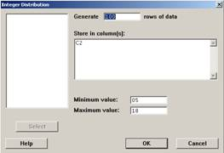


Universidad Autónoma de Estado de México
Facultad de Economía
Licenciatura en Economía
100
C2
En la ventana
debemos
ingresar
los datos
05
18
Material didáctico: visual elaborado por Fidelmar Sandoval Durán

Slide 64
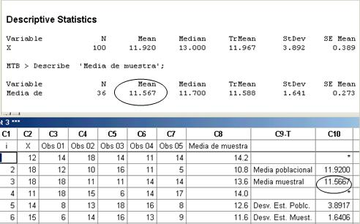
Universidad Autónoma de Estado de México
Facultad de Economía
Licenciatura en Economía
Primera muestra para la columna C3 (Obs 01): La variable está en la columna C2 ó X. La almacenaremos en C3 ú Obs 01.
Material didáctico: visual elaborado por Fidelmar Sandoval Durán

Slide 65
Universidad Autónoma de Estado de México
Facultad de Economía
Licenciatura en Economía
Secuencia: /Calc/Random data/Sample from columns/Sample 36 rows/
Las otras muestras: Repetir para las otras columnas,C4,C5,C6 y C7, de la misma forma (parte de lo cual se muestra en la figura anterior).
Material didáctico: visual elaborado por Fidelmar Sandoval Durán

Slide 66
Universidad Autónoma de Estado de México
Facultad de Economía
Licenciatura en Economía
Paso 3: Obtención de la media y desviación estándar de la muestra:
Secuencia:/Stat/Basic statistics/Display descriptive statistics/ La media, 11.92 y la desviación estándar, 3.892, se muestra en las primeras líneas de la salida
Paso 4: Ahora vamos a extraer 5 muestras aleatorias de tamaño 36 que las almacenaremos en las columnas C3 – C7:
Material didáctico: visual elaborado por Fidelmar Sandoval Durán

Slide 67
Universidad Autónoma de Estado de México
Facultad de Economía
Licenciatura en Economía
Paso 5: Calcular la media de cada una de estas muestras:
Las medias por fila, la que se dispone en la columna C8
Las medias por columna (que no se ve) son: 11.0278, 12.5278, 12.2222, 11.2222 y 10.8333, para las 5 muestras.
Paso 6: Calcular la media muestral de medias muestrales: este valor es 11.5667, (ver celda C10(3) y en la hoja de trabajo, encerrada en una elipse.
Material didáctico: visual elaborado por Fidelmar Sandoval Durán

Slide 68


Universidad Autónoma de Estado de México
Facultad de Economía
Licenciatura en Economía
$$N_{n}=4$$
Si tomamos MAS, n = 36, la media muestral de medias muestrales es 11.5667 y está muy cerca de la media poblacional, 11.9200. Del mismo modo, mue de n = 36, encontramos que su media 11.5667 es la misma que la media de las medias muestrales de tamaño 36 y muy cerca de la media poblacional.
$$N_{n}=5$$
Esto nos dice que la media de medias muestrales podría ser tomada como un buen estadístico capaz de ser considerado como valor de la media poblacional. Como un dato adicional, la desviación poblacional dividida entre la raíz cuadrada del tamaño de la muestra, n = 5, que es igual a 1.74042, nos da un valor muy cercano a la desviación estándar de la media de las medias muestrales.
Material didáctico: visual elaborado por Fidelmar Sandoval Durán

Slide 69

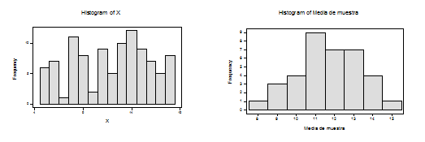

Universidad Autónoma de Estado de México
Facultad de Economía
Licenciatura en Economía
Finalmente, la siguiente figura contiene la gráfica de histogramas de los datos poblacionales y la gráfica de las medias muestrales.
Observe que si n = 36, la gráfica (de la derecha) nos da la forma de la campana de Gauss indicándonos que LA DISTRIBUCIÓN MUESTRAL (eso es lo que representa la columna C8) de las medias muestrales tiene una distribución aproximadamente normal, con parámetros
$$μ=11.5667 \text{y} σ_{\bar{X}}=1.6406$$
Material didáctico: visual elaborado por Fidelmar Sandoval Durán

Slide 70
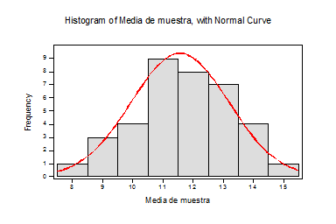

Universidad Autónoma de Estado de México
Facultad de Economía
Licenciatura en Economía
Nota:
Como el valor de la media de cada muestra puede ser considerada como un valor de la media de las medias muestrales, podemos considerar a la media de las medias muestrales como una variable aleatoria, de allí su nombre: Variable aleatoria definida como la Media muestral de medias muestrales.
La siguiente gráfica prueba nuestra afirmación.
Cuando
es decir cuando el tamaño de la muestra se hace bastante grande, la media muestral de medias muestrales se aproxima a la media poblacional. Y la distribución de las medias muestrales tiene un comportamiento normal.
$$n→∞⇒μ_{\bar{X}}→μ$$
Material didáctico: visual elaborado por Fidelmar Sandoval Durán

Slide 71
Universidad Autónoma de Estado de México
Facultad de Economía
Licenciatura en Economía
El siguiente trabajo de simulación consiste de una población de 100 alumnos cuyas notas se muestran en la columna C2. Su media (poblacional) y su desviación estándar (poblacional) se muestran a continuación, así como un histograma de frecuencias en modo texto.
Variable N Mean Median TrMean StDev SE Mean
X 100 11.880 12.000 11.867 4.430 0.443
Variable Minimum Maximum Q1 Q3
X 5.000 19.000 8.000 16.000
Midpoint Count
6 11 ***********
8 18 ******************
10 17 *****************
12 11 ***********
14 7 *******
16 12 ************
18 19 *******************
20 5 *****
Histograma N=100
Material didáctico: visual elaborado por Fidelmar Sandoval Durán

Slide 72
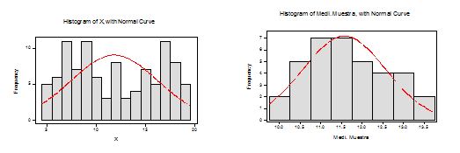
Universidad Autónoma de Estado de México
Facultad de Economía
Licenciatura en Economía
A continuación hemos generado 36 muestras de tamaño 16 (columnas de 3 a 18) y en la columna C19 hemos obtenido las medias de cada muestra. La media muestral de las medias muestrales obtenidas es 11.5747; la desviación de la media muestral de medias es 1.0034. (Este resultado es aproximado a la poblacional y 1.003 = (4.4297 / 4)).
En la siguiente figura apreciamos lo siguiente: la primera gráfica es la distribución poblacional de las notas. Como es lógico, no tenía por qué ser normal. Sin embargo la gráfica de las medias muestrales sí tiene, aproximadamente, un comportamiento normal, con media 11.5747 y una varianza 1.003².
Material didáctico: visual elaborado por Fidelmar Sandoval Durán

Slide 73
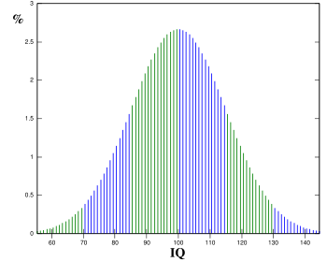
Universidad Autónoma de Estado de México
Facultad de Economía
Licenciatura en Economía
De todo lo dicho, podemos emitir dos conclusiones muy importantes:
La primera: Podemos usar la distribución normal para resolver problemas poblacionales cuya distribución es desconocida o no interesa conocerla. Teorizada esta afirmación, dio origen al Teorema del Límite Central (TLC) en su forma generalizada.
La segunda: Podemos usar los estadísticos de la muestra para realizar estimaciones sobre el comportamiento poblacional. Teorizado esta afirmación, dio origen a la Ley de Grandes Números (LGN).
Material didáctico: visual elaborado por Fidelmar Sandoval Durán

Slide 74
Universidad Autónoma de Estado de México
Facultad de Economía
Licenciatura en Economía
Capitulo/tema | Anderson | Mendenhall | Newbold
Propiedades de los estimadores puntuales |  | 8.3 | 8.1
Media poblacional: σ conocida | 8.1 | 8.5 | 8.2
Media poblacional: σ desconocida | 8.2 |  | 8.3
Determinación del tamaño de muestra | 8.3 | 8.9
Proporción poblacional | 8.4 | 8.5 | 8.4
Material didáctico: visual elaborado por Fidelmar Sandoval Durán

Slide 75






Universidad Autónoma de Estado de México
Facultad de Economía
Licenciatura en Economía
Estimación
Supuestos
$$N(μ;σ)$$
$$X_{i}$$
$$n$$
$$N(μ;σ_{\bar{X}})$$
$${\bar{X}}_{i}$$
¿Entre cuáles dos valores de cae el 95% de los valores más cercanos a μ?
$${\bar{X}}_{i}$$
Material didáctico: visual elaborado por Fidelmar Sandoval Durán

Slide 76
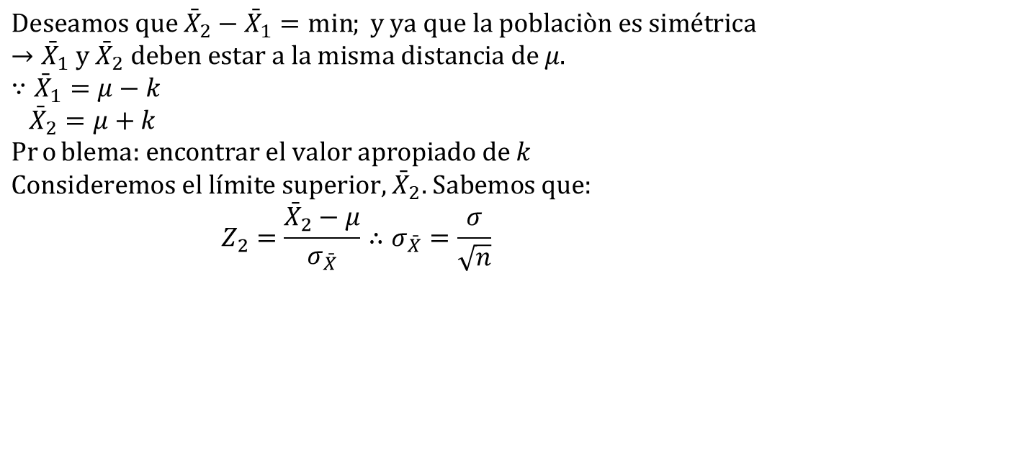


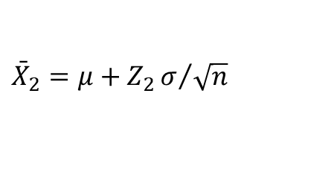
Universidad Autónoma de Estado de México
Facultad de Economía
Licenciatura en Economía
$$P\left({\bar{X}}_{1}≤μ≤{\bar{X}}_{2}\right)=0.95$$
$$\text{Deseamos} \text{que} {\bar{X}}_{2}−{\bar{X}}_{1}=\min{;} \text{y} \text{ya} \text{que} \text{la} \text{poblaci}\text{ò}\text{n} \text{es} \text{sim}\text{é}\text{trica} \\ →{\bar{X}}_{1} \text{y} {\bar{X}}_{2} \text{deben} \text{estar} \text{a} \text{la} \text{misma} \text{distancia} \text{de} μ. \\ ∵{\bar{X}}_{1}=μ−k \\ {\bar{X}}_{2}=μ+k \\ \operatorname{Pr}{o}\text{blema}\text{: }\text{encontrar} \text{el} \text{valor} \text{apropiado} \text{de} k \\ \text{Consideremos} \text{el} \text{l}\text{í}\text{mite} \text{superior}\text{, }{\bar{X}}_{2}\text{. }\text{Sabemos} \text{que}\text{:} \\ Z_{2}=\frac{{\bar{X}}_{2}−μ}{σ_{\bar{X}}}∴σ_{\bar{X}}=\frac{σ}{\sqrt{n}}$$
$${\bar{X}}_{2}=μ+Z_{2}σ/{\sqrt{n}}$$
¡Podemos determinar el valor de !
$$Z_{2}$$
Material didáctico: visual elaborado por Fidelmar Sandoval Durán

Slide 77









Universidad Autónoma de Estado de México
Facultad de Economía
Licenciatura en Economía
$$X_{i}$$
$$N(μ;σ)$$
$$N(μ;σ_{\bar{X}})$$
$${\bar{X}}_{i}$$
1
-2
-1
0
2
$$Z_{i}$$
$${\bar{X}}_{i}$$
$${\bar{X}}_{i}$$
$${\bar{X}}_{i}$$
$${\bar{X}}_{i}$$
$${\bar{X}}_{i}$$
$${\bar{X}}_{i}$$
Material didáctico: visual elaborado por Fidelmar Sandoval Durán

Slide 78
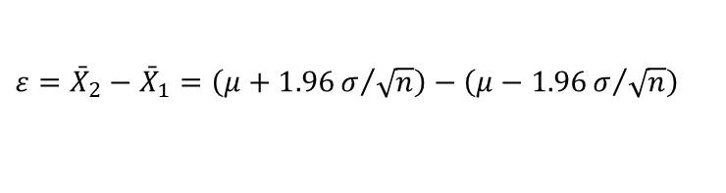
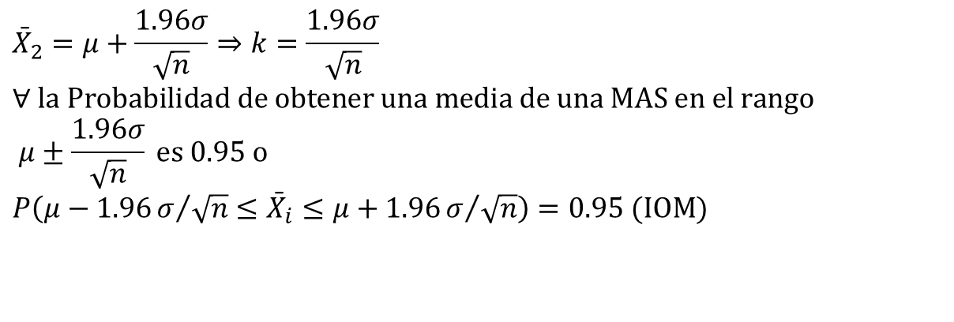

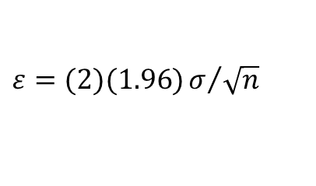
Universidad Autónoma de Estado de México
Facultad de Economía
Licenciatura en Economía
$${\bar{X}}_{2}=μ+\frac{1.96σ}{\sqrt{n}}⇒k=\frac{1.96σ}{\sqrt{n}} \\ ∀ \text{la} \text{Probabilidad} \text{de} \text{obtener} \text{una} \text{media} \text{de} \text{una} \text{MAS} \text{en} \text{el} \text{rango} \\ μ±\frac{1.96σ}{\sqrt{n}} \text{es}\text{ 0.95 }\text{o} \\ P\left(μ−1.96σ/{\sqrt{n}≤{\bar{X}}_{i}≤μ+1.96σ/{\sqrt{n}}}\right)=\text{0.95 }(\text{IOM})$$
1. Su Longitud
El IOM
se describe
especificando:
$$ε={\bar{X}}_{2}−{\bar{X}}_{1}=\left(μ+1.96σ/{\sqrt{n}}\right)−\left(μ−1.96σ/{\sqrt{n}}\right)$$
$$ε=(2)(1.96)σ/{\sqrt{n}}$$
2. La localización de su punto medio
$$μ$$
Material didáctico: visual elaborado por Fidelmar Sandoval Durán

Slide 79

Universidad Autónoma de Estado de México
Facultad de Economía
Licenciatura en Economía
1. Longitud conocida
$$ε$$
v.a.
IOM→→IC
2. Localización desconocida
Estimación estadística.
Estimación.
Estimador.
Estimación puntual.
Estimación por intervalo.
Material didáctico: visual elaborado por Fidelmar Sandoval Durán

Slide 80





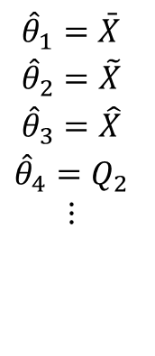

Universidad Autónoma de Estado de México
Facultad de Economía
Licenciatura en Economía
Pautas para seleccionar un estimador
$$\begin{matrix}{\hat{θ}}_{1} \\ {\hat{θ}}_{2} \\ {\hat{θ}}_{3} \\ {\hat{θ}}_{4} \\ ⋮\end{matrix}$$
$$\begin{matrix}{\hat{θ}}_{1}=\bar{X} \\ {\hat{θ}}_{2}=\tilde{X} \\ {\hat{θ}}_{3}=\hat{X} \\ {\hat{θ}}_{4}=Q_{2} \\ ⋮\end{matrix}$$
$$θ$$
$$θ=μ$$
$$\text{Si} \text{hacemos} \text{que} {\hat{θ}}_{1}={{\hat{θ}}_{1}}^{∗} ∴{{\hat{θ}}_{1}}^{∗} \text{es} \text{una} \text{estimaci}\text{ò}\text{n} \text{del} \text{estimador}\text{,}{\hat{θ}}_{1}$$
$$ζ=θ_{1}^{∗}−θ$$
Un “buen” estimador disminuiría tanto como fuera posible:
$$ζ=0$$
$$ζ$$
Ideal
Material didáctico: visual elaborado por Fidelmar Sandoval Durán

Slide 81

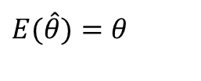

Universidad Autónoma de Estado de México
Facultad de Economía
Licenciatura en Economía
Propiedad | Formalización
Insesgamiento
Eficiencia
consistencia
$$E(\hat{θ})=θ$$
$$Var({\hat{θ}}_{1})<Var({\hat{θ}}_{2})$$
$$P\left(\left|\hat{θ}−θ\right|≤ε\right)⇒1 \text{cuando} n⇒∞$$
Material didáctico: visual elaborado por Fidelmar Sandoval Durán

Slide 82
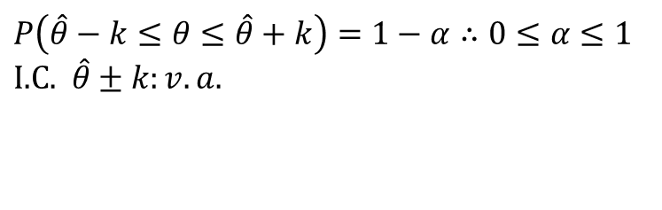

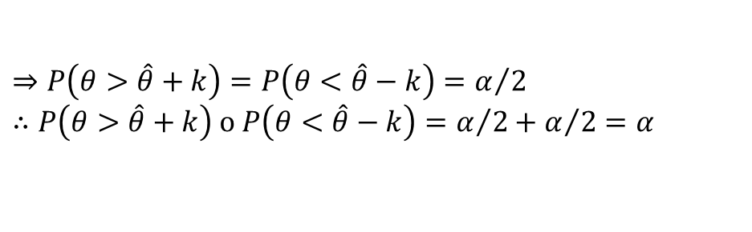
Universidad Autónoma de Estado de México
Facultad de Economía
Licenciatura en Economía
Estimación con I.C. de la media de la población.
Problema básico: Estimar con información proporcionada por una sola muestra
de la población seleccionada al azar.
$$μ$$
Qué sabemos: la forma general de una EIC de un parámetro
$$P\left(\hat{θ}−k≤θ≤\hat{θ}+k\right)=1−α∴0≤α≤1 \\ \text{I}\text{.}\text{C}\text{. }\hat{θ}±k:v.a.$$
$$⇒P\left(θ>\hat{θ}+k\right)=P\left(θ<\hat{θ}−k\right)=α/2 \\ ∴P\left(θ>\hat{θ}+k\right) \text{o} P\left(θ<\hat{θ}−k\right)=α/2+α/2=α$$
Material didáctico: visual elaborado por Fidelmar Sandoval Durán

Slide 83


Universidad Autónoma de Estado de México
Facultad de Economía
Licenciatura en Economía
En estimación, tanto en teoría como en la práctica siempre se utiliza toda la información disponible sobre la población. En general cuánto más información se tenga respecto a la población menor es el valor de K.
K=?
¿Qué conocemos de la población?
$$Caso 1:N(μ=?;σ)$$
El analista selecciona:
$$n \text{y}\text{ 1−}α$$
Proceso: 1 Población
2 D.M. de medias
3 Probabilidad de obtener la media de la muestra
4 Estimación del I.C.
Material didáctico: visual elaborado por Fidelmar Sandoval Durán

Slide 84
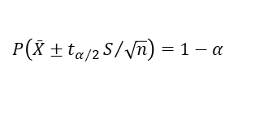








Universidad Autónoma de Estado de México
Facultad de Economía
Licenciatura en Economía
¿Qué tamaño de muestra?
C
$$P\left(\bar{X}±z_{α/2}σ/{\sqrt{n}}\right)=1−α$$
¿Se conoce la desviación estándar?
Si
$$n>2$$
¿La población es normal?
Si
G
$$P\left(\bar{X}±z_{α/2}S/{\sqrt{n}}\right)=1−α$$
No
$$n≥30$$
P
$$P\left(\bar{X}±t_{α/2}S/{\sqrt{n}}\right)=1−α$$
$$μ$$
$$n<30$$
G
$$P\left(\bar{X}±z_{α/2}σ/{\sqrt{n}}\right)=1−α$$
Si
$$n≥20$$
P
$$P\left(\bar{X}±kσ/{\sqrt{n}}\right)≥1−\frac{1}{k^{2}}$$
No
$$n<20$$
G
$$P\left(\bar{X}±z_{α/2}S/{\sqrt{n}}\right)=1−α$$
$$f≥0.05$$
No
$$n≥50$$
Población Finita
P
¡Callejón sin salida!
Material didáctico: visual elaborado por Fidelmar Sandoval Durán
$$n<50$$

Slide 85









Universidad Autónoma de Estado de México
Facultad de Economía
Licenciatura en Economía
¿Qué tamaño de muestra?
C
$$P\left(\bar{X}±z_{α/2}σ/{\sqrt{n}}fcpf\right)=1−α$$
¿Se conoce la desviación estándar?
Si
$$n>2$$
¿La población es normal?
Si
G
$$P\left(\bar{X}±z_{α/2}S/{\sqrt{n}}fcpf\right)=1−α$$
No
$$n≥30$$
P
$$P\left(\bar{X}±t_{α/2}S/{\sqrt{n}}fcpf\right)=1−α$$
$$μ$$
$$n<30$$
G
$$P\left(\bar{X}±z_{α/2}σ/{\sqrt{n}}fcpf\right)=1−α$$
Si
$$n≥20$$
P
$$P\left(\bar{X}±kσ/{\sqrt{n}}fcpf\right)≥1−\frac{1}{k^{2}}$$
No
$$n<20$$
G
$$P\left(\bar{X}±z_{α/2}S/{\sqrt{n}}fcpf\right)=1−α$$
$$f<0.05$$
No
$$n≥50$$
Población Infinita
P
¡Callejón sin salida!
$$n<50$$
Material didáctico: visual elaborado por Fidelmar Sandoval Durán

Slide 86



Universidad Autónoma de Estado de México
Facultad de Economía
Licenciatura en Economía
P
infinita
Finita
estimación
Población
$$P\left(\hat{p}±z_{α/2}\sqrt{\frac{\hat{p}(1−\hat{p})}{n}}\right)=1−α$$
Estimación
de intervalo
de P para
muestras
grandes
$$P\left(\hat{p}±z_{α/2}\sqrt{\frac{\hat{p}(1−\hat{p})}{n}}fcpf\right)=1−α$$
$$∴fcpf=\sqrt{\frac{N−n}{N−1}}$$
Material didáctico: visual elaborado por Fidelmar Sandoval Durán

Slide 87



Universidad Autónoma de Estado de México
Facultad de Economía
Licenciatura en Economía
Una empresa farmacéutica quiere que la concentración de impurezas de sus
píldoras no supere el 3%. Se sabe que la concentración de impurezas de un
lote sigue una distribución normal que tiene una desviación típica de 0.4%. Se
comprueba una muestra aleatoria de 64 píldoras de un lote y se observa
que la media muestral de la concentración de impurezas es de 3.07 %.
Contraste al nivel del 5% la hipótesis nula de que la media poblacional de
concentración de impurezas es del 3% frente a la alternativa de que es de más
de 3%
b. Halle la probabilidad de que un contraste rechace al nivel del 5% la hipótesis
nula cuando la verdadera concentración media de impurezas es del 3.10%
Datos | Formalización de preguntas
. N( ,0.16) . n=64 . . | . Paso1(Hipòtesis nula y alternativa):contrastar: . .
1
$$μ$$
$$H_{0}:μ=3 \\ H_{1}:μ>3$$
$$\bar{X}=3.07$$
$$α=0.05$$
Material didáctico: visual elaborado por Fidelmar Sandoval Durán

Slide 88







Universidad Autónoma de Estado de México
Facultad de Economía
Licenciatura en Economía
Desarrollo y operaciones:
.Paso 2 (Prueba estadística) . Valores críticos: . . . . . . . Estadística de prueba . . .
$$α=0.05$$
$$Z_{α}=Z_{0.05}=1.645 \\ \bar{X}=μ_{0}+σZ \\ \bar{X}=3+0.05Z \\ \bar{X}=3+0.08225 \\ \bar{X}=3.082$$
$$\bar{X}$$
$$\bar{X}=3.082$$
$$Z$$
$$Z=1.645$$
$$Z=\frac{\bar{X}−μ_{0}}{σ/{\sqrt{n}}} \\ Z=\frac{3.07−3}{{0.4}/{\sqrt{64}}}$$
$$Z=\frac{\bar{X}−3}{0.05} \\ Z=\frac{0.07}{0.05} \\ Z=1.4 \text{o} \bar{X}=\text{3.07}$$
Desarrollo y operaciones:
.Paso 3 (regla de decisión) . Si . .Paso 4 (conclusiones) .
$$Z>Z_{0.05}⇒ \text{rechazar} \text{la} {\text{H}}_{0} \text{o} \\ \bar{X}>3.082⇒\text{rechazar} \text{la} {\text{H}}_{0}$$
$$\text{como} Z=1.4<Z_{0.05}=1.645⇒ \\ \text{No} \text{se} \text{rechaza} \text{la} \text{hipotesis} \text{nula}\text{.}$$
Material didáctico: visual elaborado por Fidelmar Sandoval Durán

Slide 89
Universidad Autónoma de Estado de México
Facultad de Economía
Licenciatura en Economía
¡Muchas
Gracias!
Material didáctico: visual elaborado por Fidelmar Sandoval Durán

Slide 90
Universidad Autónoma de Estado de México
Facultad de Economía
Licenciatura en Economía
Bibliografía
CANAVOS, G. (1988) Probabilidad y Estadística. Aplicaciones y Métodos. México: McGraw-Hill.
DURA PEIRÓ, J. M. y LÓPEZ CUÑAT, J.M. (1992) Fundamentos de Estadística. Estadística Descriptiva y Modelos Probabilísticos para la Inferencia. Madrid: Ariel Editorial.
ESCUDER, R. y SANTIAGO, J. (1995) Estadística aplicada. Economía y Ciencias Sociales. Valencia: Tirant lo Blanch.
FREEDMAN, D., et al. (1991) Estadística. Barcelona: A. Bosch Ed.
FREIXA, M., et al. (1992) Análisis exploratorio de datos: Nuevas técnicas estadísticas. Barcelona: PPU.
GUJARATI, D. (1997) Econometría Básica. Bogotá: McGraw-Hill.
KMENTA, J (1980) Elementos de Econometría. Barcelona: Vicens Universidad.
MARTÍN PLIEGO, F. (1994) Introducción a la Estadística Económica y Empresarial. (Teoría y Práctica) Madrid: AC.
Material didáctico: visual elaborado por Fidelmar Sandoval Durán

Slide 91
Universidad Autónoma de Estado de México
Facultad de Economía
Licenciatura en Economía
MENDENHALL, W., et al. (1994) Estadística Matemática con Aplicaciones. México: Grupo Editorial Iberoamérica.
MONTIEL, A.M., RIUS, F. y BARÓN, F.J. (1997) Elementos Básicos de Estadística Económica y Empresarial. Madrid: Prentice Hall.
NEWBOLD, P. (1996) Estadística para los negocios y la economía. Madrid: Prentice Hall.
TANUR, J. (1992) La Estadística, una Guía de lo Desconocido. Madrid: Alianza Editorial.
Material didáctico: visual elaborado por Fidelmar Sandoval Durán

